Slide 1
Сечение многогранников
Учитель математики:
Кузнецова О.Н.
МКОУ «Глядянская СОШ»

Slide 2
Проверка домашнего задания
№ 66
D
АС и DB, АВ и DC, AD и СВ
С
А
В

Slide 3
Проверка домашнего задания
Дано:
∠АDB = 54˚, ∠ВDC = 72˚, ∠СDА = 90˚
AD = 20 см, BD = 18 см, DC = 21 см.
Найти: АВ, ВС, АС.
Решение:
△ABD: из теоремы косинусов
АВ² = AD² + BD² – 2*AD*BD*cos∠АDВ
АВ² ≈400 + 324 – 2*20*18*0,05878 ≈300,784
АВ ≈ 17см
2) △ACD: ∠СDА = 90˚, по теореме Пифагора
АС² = AD² + СD²
АС² = 400 + 441 = 841, АС = 29 см
3) △AСD: из теоремы косинусов
СВ² = ВD² + СD² – 2*ВD*СD*cos∠ВDС
СВ² ≈ 324 + 441 – 2*18*21*0,3090 ≈531,396
АВ ≈ 23см
4) S_{ADC} = ½ * AD*DC = ½ * 20*21 = 210 см²
S_{ADВ} = ½ * AD*DВ *sin 54˚≈ ½ * 20*21*0,8090 ≈146см²
S_{DВC} = ½ * CD*DВ *sin 72˚≈ ½ * 21*18*0,9511 ≈180см²
Ответ: 17 см, 29 см, 23см, 210 см² , 146 см², 180см²
№ 67
D
С
А
В

Slide 4
Повторение
Какая фигура называется тетраэдром?
Сколько имеет тетраэдр рёбер, граней, вершин?
Верно ли, что если две пересекающиеся прямые, лежащие в одной плоскости, соответственно параллельны 2-м прямым другой плоскости, то эти плоскости параллельны?
Верно ли утверждение: если две прямые не имеют общих точек, то они параллельны?
Прямая пересекает плоскость. Можно ли в плоскости провести прямую, параллельную данной прямой?

Slide 5
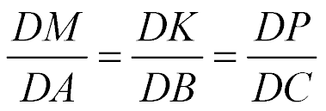
DABC – тетраэд.
Каково взаимное расположение:
D
прямой MN и плоскости АВС?
М
Р
N
прямой ЕС и плоскости МКР?
K
прямой MN и прямой ЕС?
С
А
прямой AF и плоскости МКР?
Е
прямой MN и прямой AF?
F
В

Slide 6
DABC – тетраэдр
Каково взаимное расположение:
D
прямой MN и плоскости ВСD?
K
H
N
прямой ЕF и плоскости КLM?
прямой MN и прямой ЕF?
L
С
А
Е
прямой BH и плоскости KLM?
F
M
прямой MN и прямой BH?
В

Slide 7
DABC – тетраэдр
D
Назовите точки пересечения:
прямой DE с плоскостью АВС
прямой МE с плоскостью АВD
E
прямой FC с плоскостью АВD
F
прямой MK с плоскостью АСD
M
А
С
прямой ВА с плоскостью ВСD
K
пересекаются ли прямые МК и ВD,
МК и ВС
В

Slide 8
Сечение многогранников плоскостью
Cекущая плоскость - это любая плоскость, по обе стороны от которой имеются точки данного многогранника. Она пересекает грани многогранника по отрезкам.
Сечение тетраэдра - это многоугольник, сторонами которого являются эти отрезки. Так как тетраэдр имеет четыре грани, то его сечениями могут быть только треугольники и четырёхугольники.

Slide 9
Методы построения сечений
Работа с информационным модулем (слайд 1,2,3)
http://fcior.edu.ru/card/5530/sechenie-mnogogrannikov-ploskostyu-metody-postroeniya-secheniy-i1.html

Slide 10
Правила построения сечений
1. Если две точки принадлежат как секущей плоскости, так и плоскости некоторой грани многогранника, то прямая, проходящая через эти две точки, является линией пересечения секущей плоскости с плоскостью
этой грани.
2. Если секущая плоскость параллельна некоторой плоскости, то эти две плоскости пересекаются с любой гранью по параллельным прямым.
3. Если секущая плоскость параллельна прямой, лежащей в некоторой плоскости (например, плоскости какой-то грани), то линия пересечения секущей плоскости с этой плоскостью (гранью) параллельна этой прямой..

Slide 11
Правила построения сечений
4. Секущая плоскость пересекает параллельные грани по параллельным прямым.
5. Если прямые АВ и А₁В₁ параллельны (где точки А и В принадлежат секущей плоскости, точки А₁ и В₁ являются параллельными проекциями на некоторую грань точек А и В), то секущая плоскость пересекает эту грань по прямой, параллельной А₁В_{1.} Если же прямые пересекаются в некоторой точке, то эта точка принадлежит как секущей плоскости, так и и плоскости этой грани.

Slide 12
Задачи на построение
сечений в тетраэдре
Работа в программной среде «Живая геометрия»
Построение сечений

Slide 13
Постройте сечение в тетраэдре:
На рёбрах АВ, ВD и СD тетраэдра DABC отмечены точки M, N и Р. Постройте сечение тетраэдра плоскостью MNP (два случая).
Точка М лежит на боковой грани АDВ тетраэдра DАВС. Постройте сечение тетраэдра плоскостью, проходящей через точку М параллельно основанию АВС.
На рёбрах и грани тетраэдра отмечены точки Р, К и Q (точка Q лежит на боковой грани АВС). Постройте сечение тетраэдра плоскостью PKQ.

Slide 14
Физкультминутка
Нарисуйте тетраэдр
правой рукой;
левой рукой;
одновременно двумя руками

Slide 15
Практическая работа
Постройте сечение в тетраэдре (используя графический редактор Paint):
На рёбрах АС, DС и АD тетраэдра DABC отмечены точки M, N и
Р. Постройте сечение тетраэдра плоскостью MNP (два случая).

Slide 16
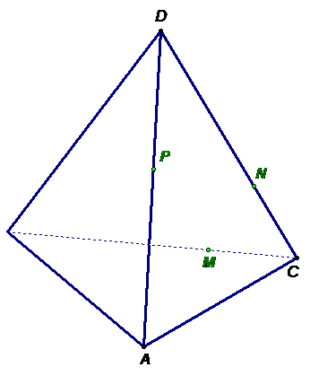
Практическая работа
Постройте сечение в тетраэдре:
На рёбрах АС, DС и АD тетраэдра DABC отмечены точки M, N и
Р. Постройте сечение тетраэдра плоскостью MNP.

Slide 17
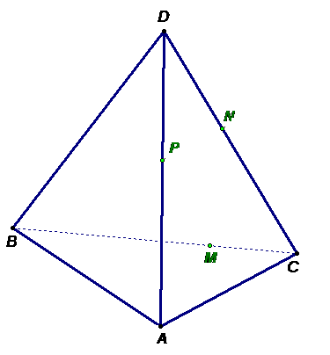
Практическая работа
Постройте сечение в тетраэдре:
На рёбрах АС, DС и АD тетраэдра DABC отмечены точки M, N и
Р. Постройте сечение тетраэдра плоскостью MNP (два случая).

Slide 18
Домашнее задание
Учебник - п.12,14 (задачи 1 и 2), №72
Интернет-урок «Тетраэдра. Задачи на построение сечений в тетраэдре»
http://interneturok.ru/ru/school/geometry/10-klass/parallelnost-pryamyh-i-ploskostej/tetraedr-zadachi-na-postroenie-sechenij-v-tetraedre?seconds=0
Выполнить тренажёры и тест после просмотра Интернет-урок «Тетраэдра. Задачи на построение сечений в тетраэдре»

Slide 19
Рефлексия
«Я сегодня узнал ...»
«Сегодня на уроке я научился…»
«Было сложно … , потому что …»
«Было легко … , потому что …»

